Slide 1
Экскурсии
ATU-Travel

Slide 2
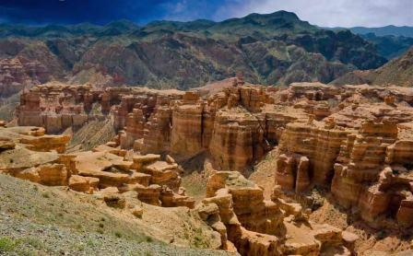
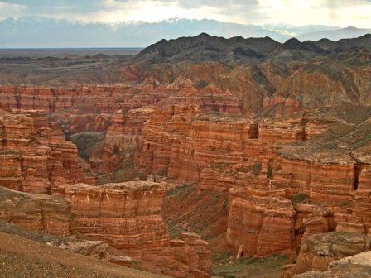
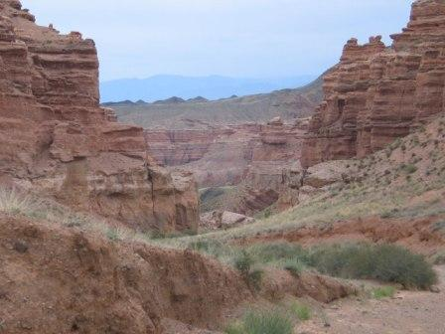
4 КАНЬОНА:
- «Каньон Темирлик» - «Лунный ландшафт» - «Урочище Куртагай» - «Долина замков»

Slide 3
Одним из чудес Семиречья являются каньоны. Самые красивые и большие каньоны расположены в долине реки Чарын — одного из самых больших притоков Или. Начинаясь в горах Центрального Тянь-Шаня бурной и шумной рекой, Чарын и в долине образует множество порогов. В нижнем течении, Чарын прорезает хребет Торайгыр и попадает в пустынную предгорную равнину, сложенную красноватыми осадочными породами. Здесь различные формы эрозии образуют причудливые фигуры, башни, иногда целые замки. Эти каньоны по зрелищности не уступают каньонам Колорадо. Одна из долин получила название Долины Замков. Она расположена примерно в 200 километрах восточнее Алматы, в пустынной местности.

Slide 4
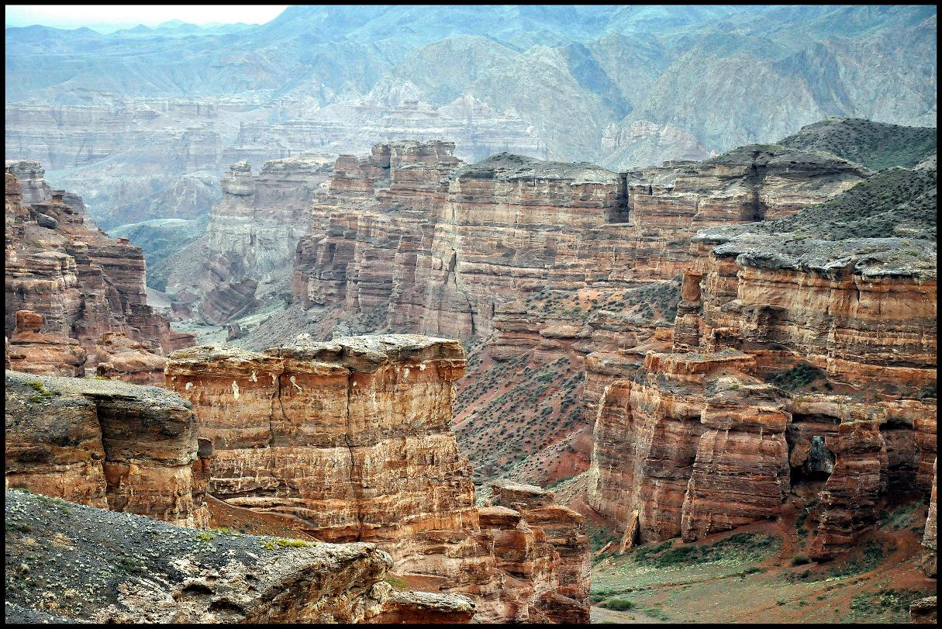

Slide 5
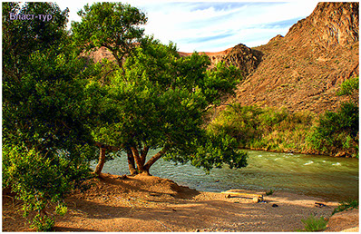

Slide 6
План поездки:
7:15 сбор, 7:30 отправление
12:00 – 13:30 – прибытие на каньон «Темирлик», пикник,прогулка.
14:00 – 14:30 – посещение «Лунного ландшафта» (грандиозная смотровая площадка на каньоны)
14:45 – 15:05 – посещение смотровой площадки на каньон Чарын «Урочище Куртогай»
15:50 – 17:30 – прогулка по Чарынскому каньону «Долина замков»
21:30 - возвращение в город Алматы.
питание и напитки за свой счет
Стоимость тура: 8000тг В стоимость входит:
- проезд в обе стороны (город - Чарын - город); - гид - экскурсовод; - экологические сборы;

Slide 7
ЭКСКУРСИЯ ПО ГОРОДУ АЛМАТЫ
Южная столица по праву считается культурным центром республики. Город предоставляет огромные возможности для культурного и активного отдыха. Существует огромное количество театров, музеев, более 100 памятников истории, архитектуры и монументального искусства.
Экскурсия по достопримечательностям г Алматы:
Парк имени Первого Президента Республики Казахстан;
Монумент Независимости;
Высокогорный каток Медео;
Көк-Төбе;
Дворец Республики.

Slide 8
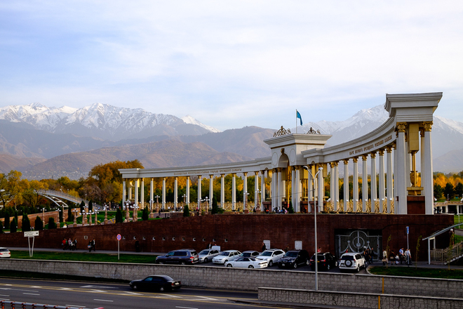
Парк имени Первого Президента Республики Казахстан

Slide 9
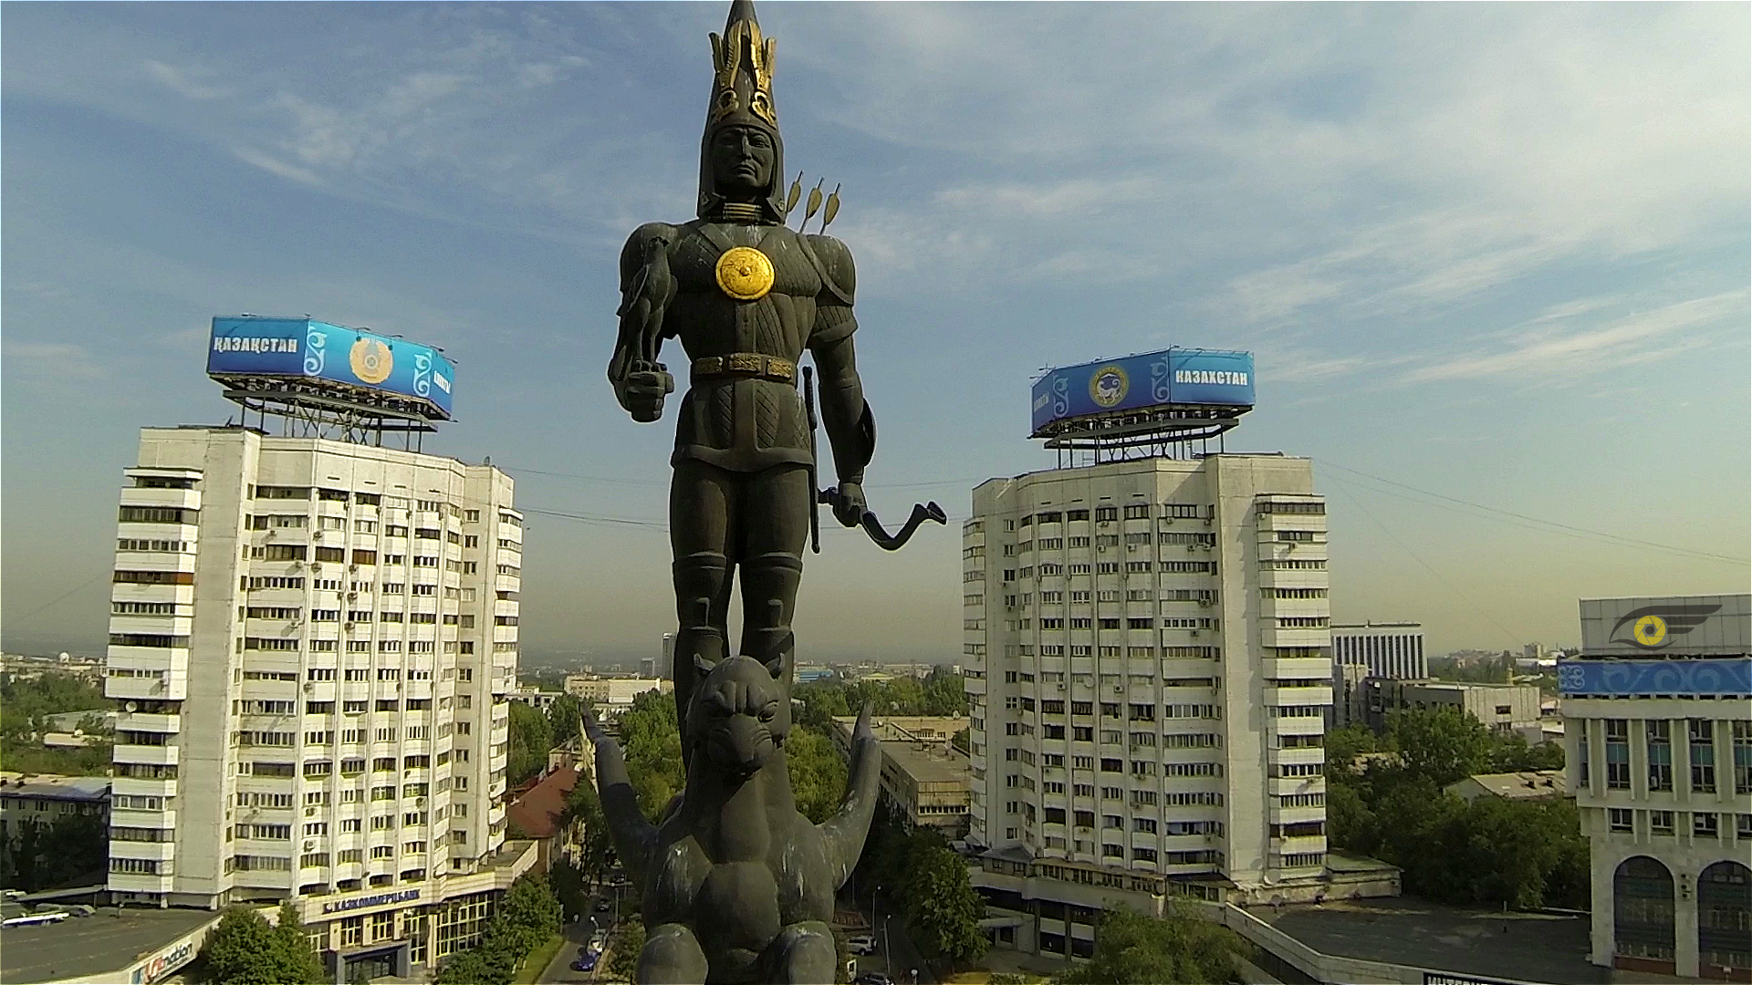
Монумент Независимости

Slide 10
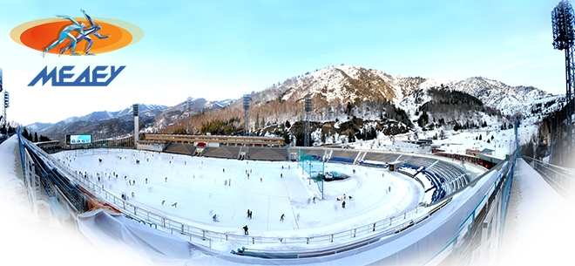
Медеу

Slide 11
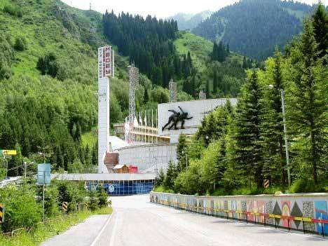

Slide 12
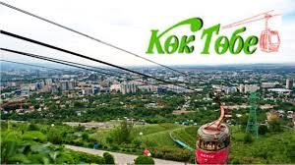
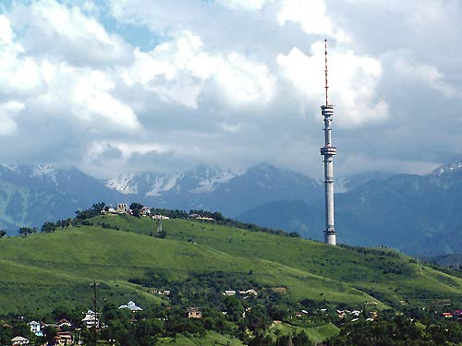
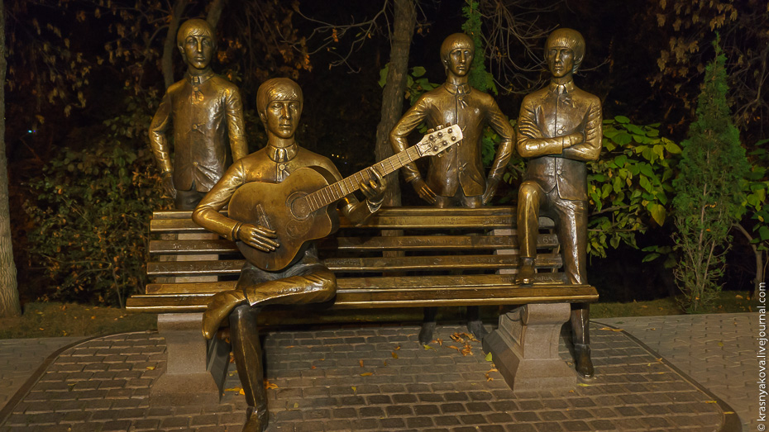

Slide 13
План
Продолжительность 4 часа.
Автомобильная часть: 2 часа.
Пешеходная часть: 2 часа.
Снаряжение: свободная форма одежды.
Стоимость 44000 тг. с группы до 20 чел.
Канатная дорога с чел. – 2500тг.

